Slide 1
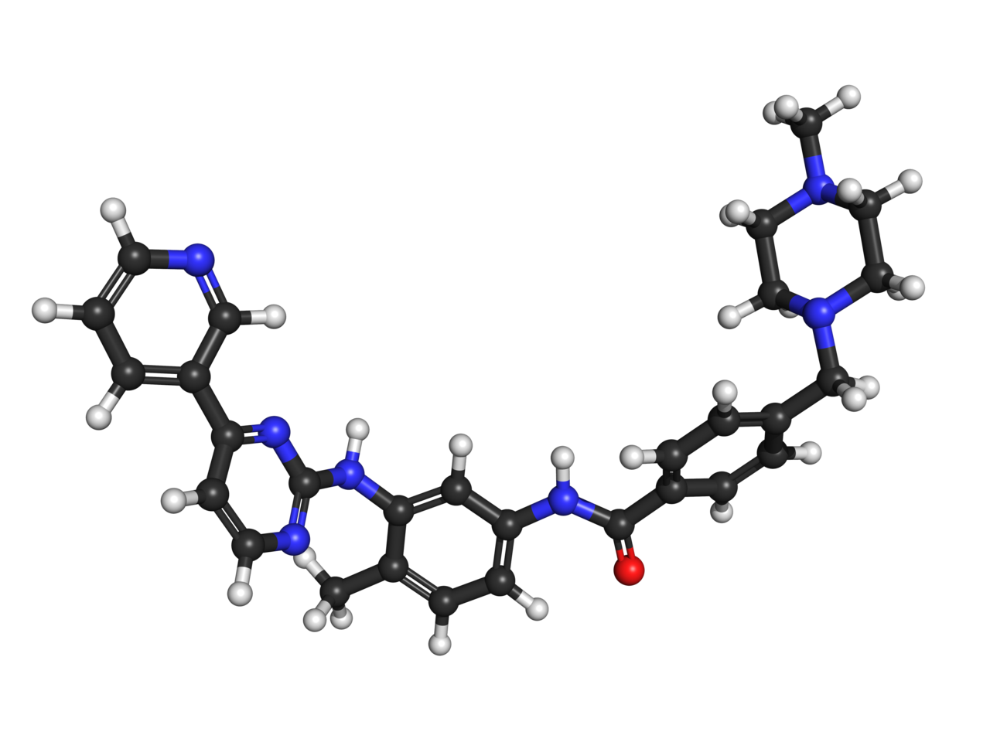
Kinázové inhibitory

Slide 2
Důležité otázky
Co je to inhibice respektive inhibitor?
Jaké má funkce kináza? Co pro nás představuje?
Jak probíhá proces vývoje inhibitorů?

Slide 3
Enzym a jeho funkce/struktura
Protein fungující jako „biologický katalyzátor“
Pro nás důležité vědět:
Navázání substrátu je podmínka pro vykonání funkce enzymu.
V naprosté většině případů jsou velmi selektivní.
Substrát se váže vždy do jednoho místa.
V jistých případech potřeba kofaktoru.
Existuje nějaké připodobnění z každodenního života?

Slide 4
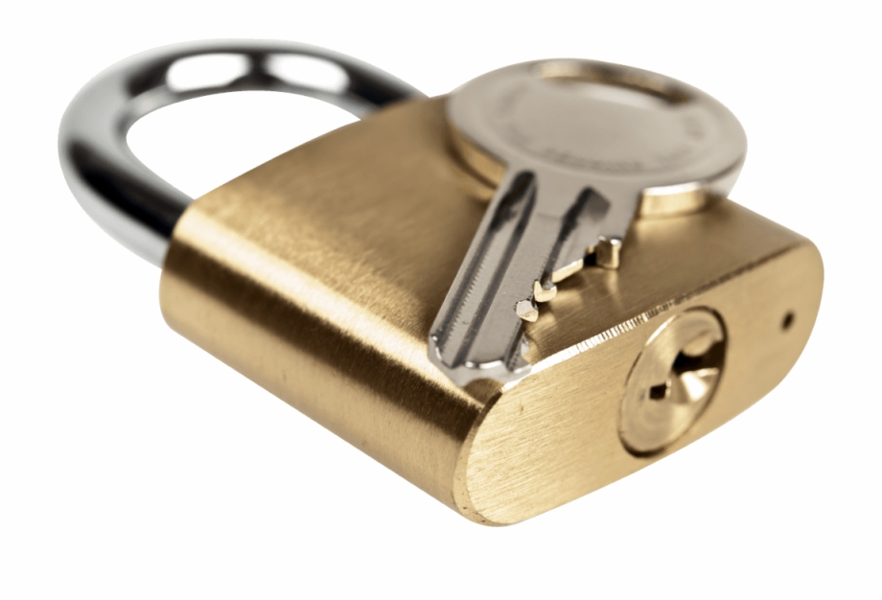

Slide 5
Inhibice
Proces zpomalení nebo omezení funkce.
Dva hlavní typy inhibice:
Vratná a nevratná
Jak to tedy funguje? Příklady?

Slide 7
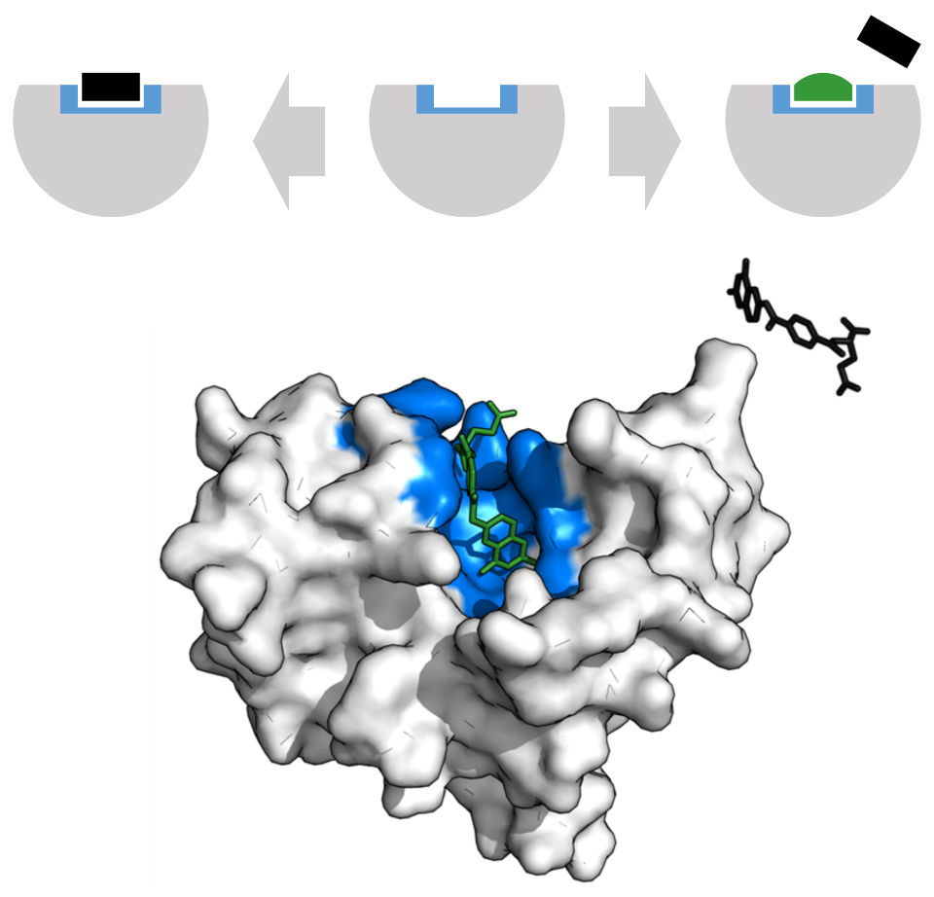

Slide 8
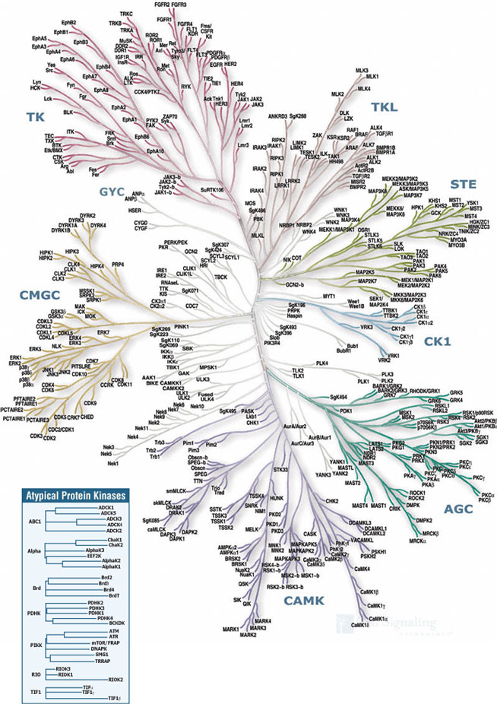
Kinázy
Důvod fosforylace?

Slide 9
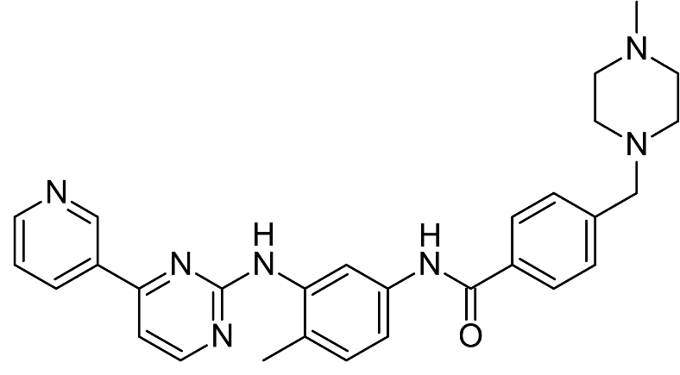
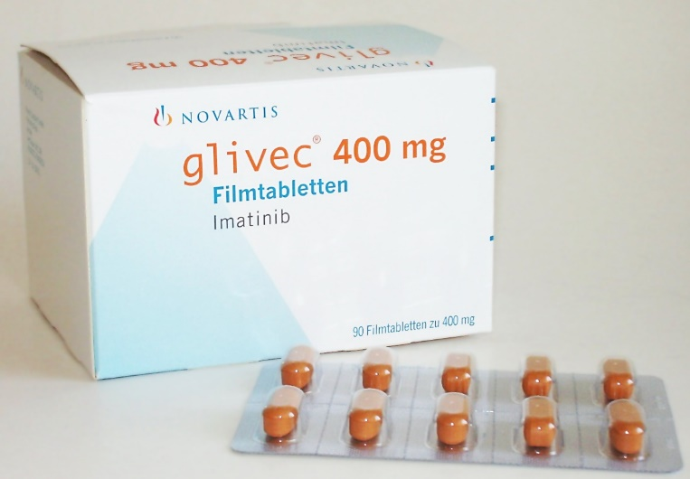
Imatinib (Gleevec/Glivec), 2001
Vzácný typ rakoviny akutní lymfoblastická leukémie
Vysoká úmrtnost, smrt do 3-5 let od diagnózy.
A lék je na světě! Až na to, že vůbec.
Bi0001 Příběh vědy: rakovina
Prof. RNDr. Jan Šmarda, CSc.

Slide 10
Syntéza Imatinibu

Slide 11
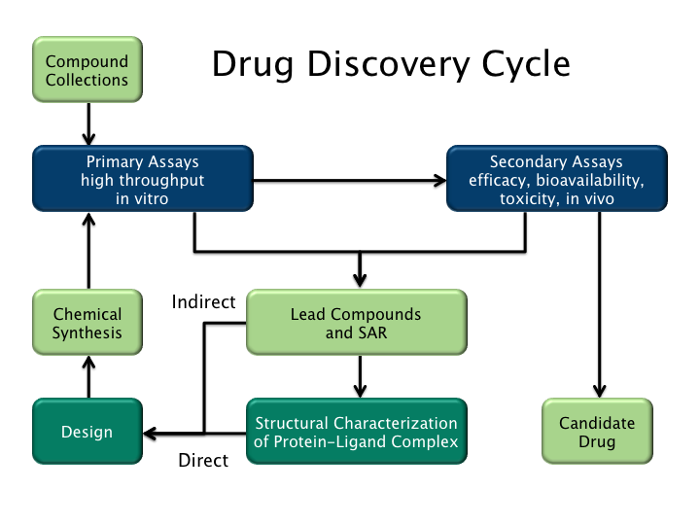

Slide 12
Jak takový inhibitor vznikne?
V dnešní době převážně hledání na základě znalostí.
Klasická farmakologie metodou „pokus-omyl“.
porovnání struktury
pokrytí velkého množství velkých derivátů
využívané in silico výpočty

Slide 13
Důležité otázky
Co je to inhibice respektive inhibitor?
Jaké má funkce kináza? Co pro nás představuje?
Jak probíhá proces objevu inhibitorů?

Slide 14
Děkuji za pozornost

